Slide 1
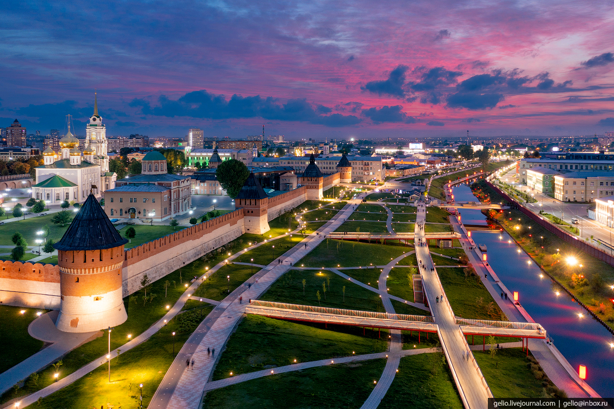
Тульская область
Подготовили студентки 13 группы: Мисингевич Виктория Дмитриевна, Рабаданова Сабина Камильевна

Slide 2
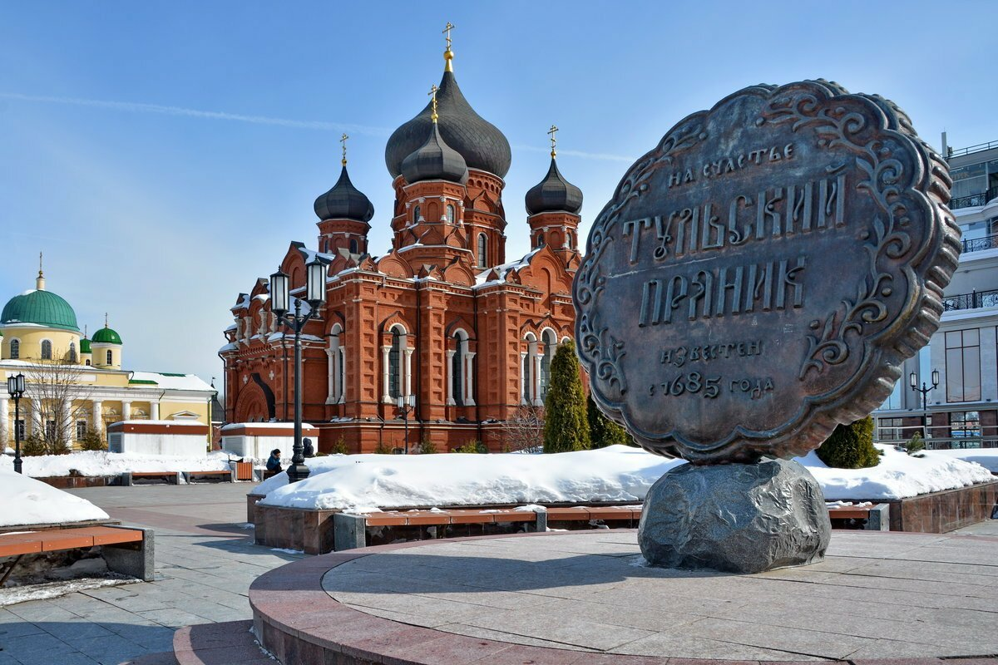
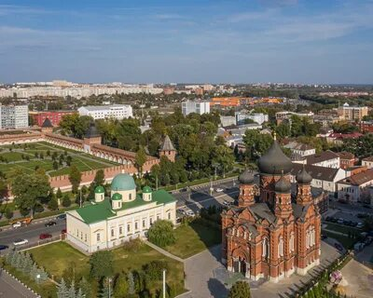
Основная информация
Площадь области - 25,7 тыс. кв. километров (0,15 процента территории России). Наибольшая протяженность территории области с севера на юг − 200 километров, с запада на восток − 190 километров.
Численность населения по данным составляет 1 481 471 чел. на2023 г. Носит возрастающий характер
Этнический состав: русские (95,3%), украинцы (1%), армяне (0,6%), татары (0,5%), белорусы (0,4%), азербайджанцы (0,3%), цыгане(0,3%), немцы (0,2%), другие национальности (0,9%)

Slide 3
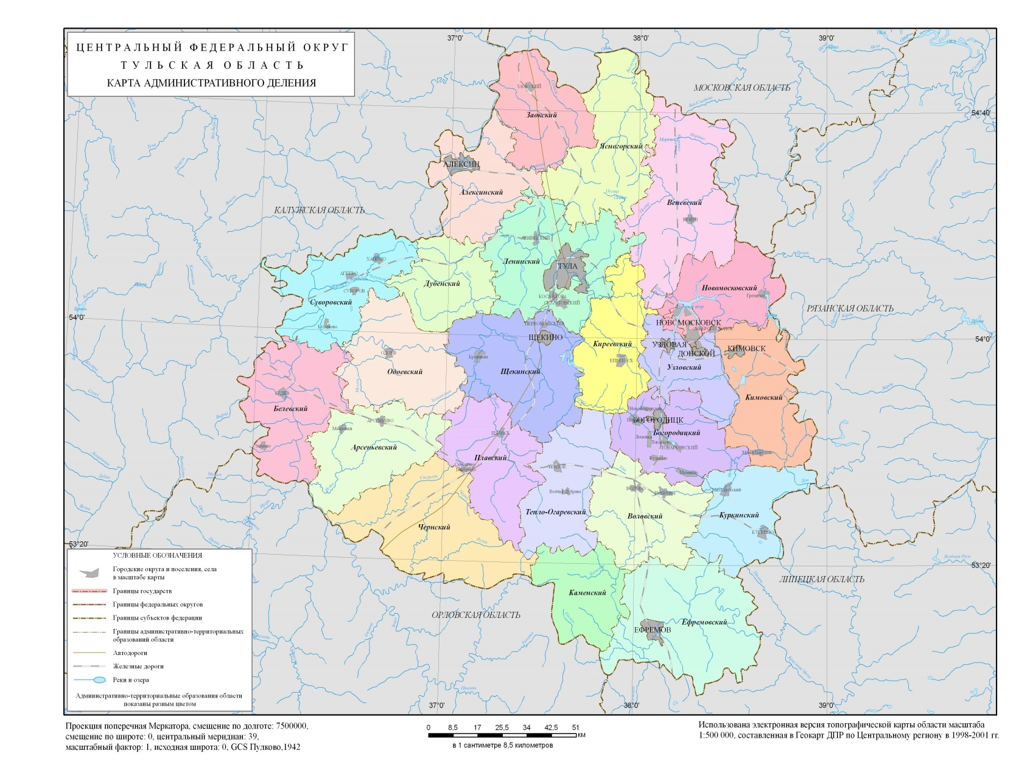
Расположение на карте

Slide 4
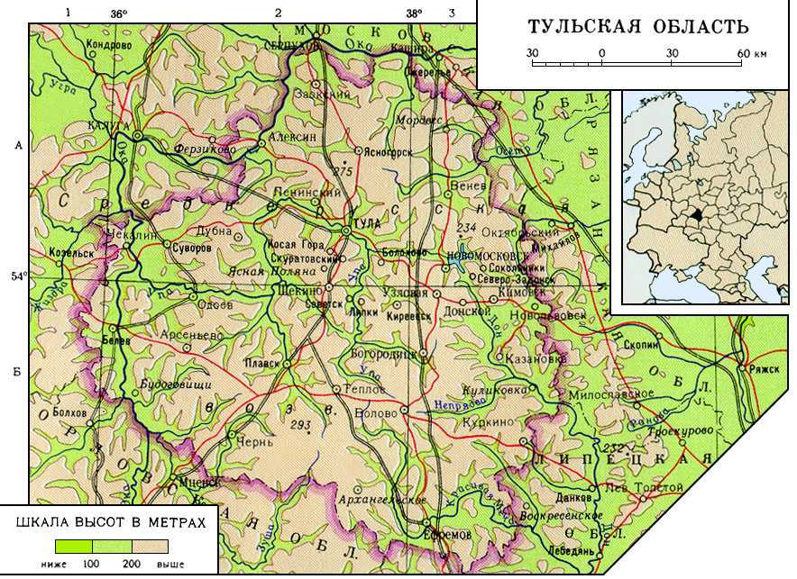
Территориальные особенности
География
Тульская область расположена в центре Восточно-Европейской (Русской) равнины, занимая северо—восточную часть Среднерусской возвышенности (высоты до 293 м), в пределах степной и лесостепной зон. Протяженность территории области с севера на юг — 200 км, с запада на восток — 190 км.
Рельеф
По характеру поверхности представляет собой пологоволнистую эрозионную равнину, пересечённую долинами рек, балками и оврагами. Встречаются карстовые формы рельефа — провальные воронки, котловины, подземные пустоты, пещеры с длинными ходами, красивыми высокими гротами, покрытыми кальцитовыми натёками. Верхняя точка поверхности — 293 метра находится в деревне Раево Тёпло-Огаревского района , самая низкая естественная отметка — 108 метров — находится на берегу реки Ока на границе с Московской областью. Главные реки - Ока, Упа, Дон, Плава. Лесистость - 13,5%.

Slide 5
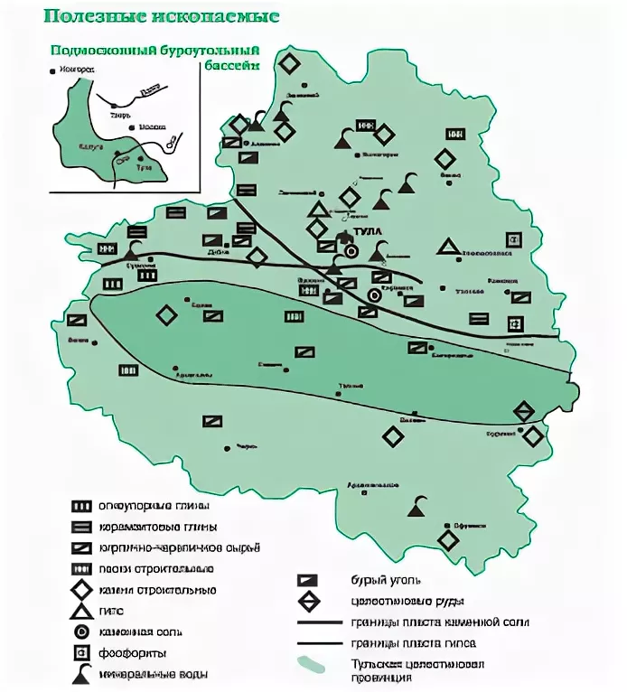
Климат и полезные ископаемые
Климат умеренно континентальный, характеризуется умеренно холодной зимой и теплым летом. Среднегодовая температура +5 °C , средняя температура января −10 °C, июля +20 °C. Продолжительность периода с положительными температурами составляет 220—225 дней. Годовое количество осадков изменяется от 575 мм на северо-западе до 470 мм на юго-востоке.
На территории Тульской области добывается множество полезных ископаемых. Основными их видами являются:
1. Горючие полезные ископаемые. Это запасы торфа и бурого угля. о бассейна.
2. Металлические полезные ископаемые. К ним относятся алюминийсодержащие и железные руды.
3. Неметаллические полезные ископаемые. На территории Тульской области найдены большие месторождения каменной соли, гипсовых и известняковых отложений, глинистых и песчаных пород.
4. Минеральные воды. Целебными качествами обладают источники минеральных вод.
5. Пресные подземные воды. Грунтовые и артезианские подземные источники пресной воды применяются в повсеместной жизни человека для бытовых и хозяйственных нужд.

Slide 6
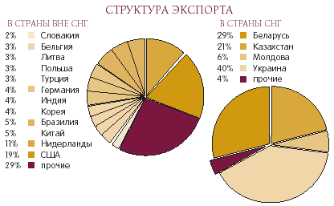
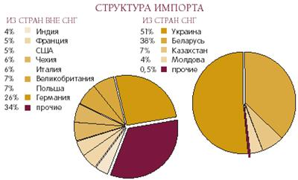
Экономический потенциал и связи
Тульская область — участник международной торговли с вековыми традициями. Регион поддерживает связи с партнерами в 89 странах мира. Более 300 хозяйствующих субъектов области различных форм собственности осуществляют внешнеторговые операции с иностранными компаньонами.
Основные торгово-экономические партнеры - это страны Европы, на долю которых ежегодно приходится более половины внешнеторгового оборота области. Практически весь спектр товаров тульских предприятий представлен на европейском рынке. Наиболее активно развивается сотрудничество с Германией, Италией, Нидерландами, Чехией. В настоящее время около трети всей экспортируемой областью продукции поставляется в азиатские страны. Основные торговые партнеры этого региона Индия, Китай, Турция, Сирия, Республика Корея.

Slide 7
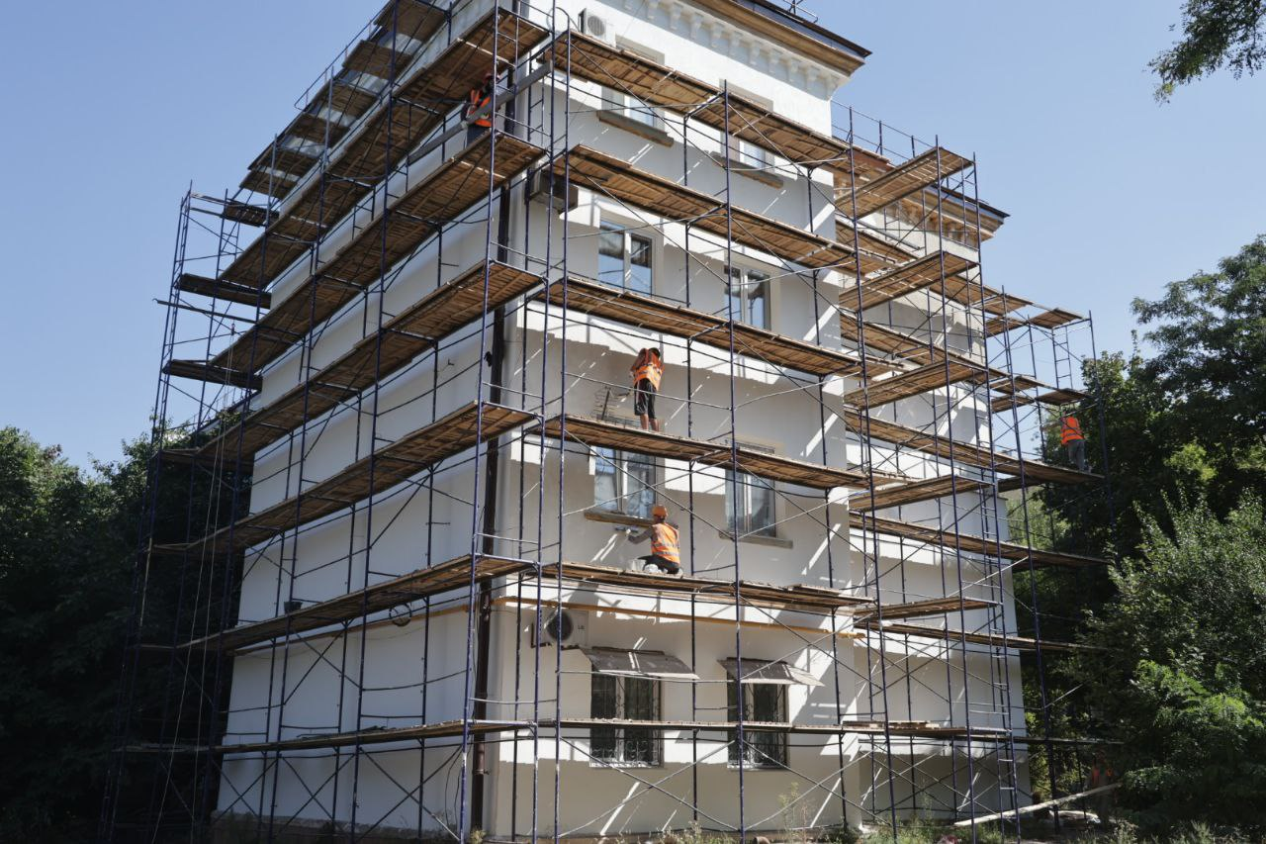
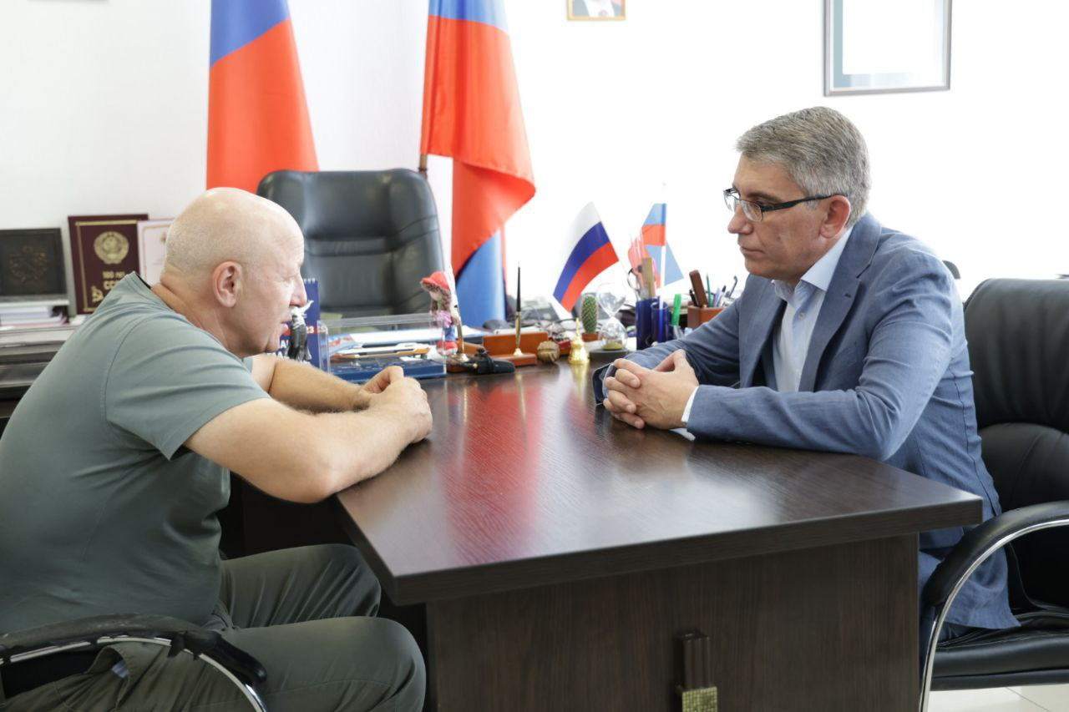
Чем Тульская область помогает сейчас для страны?
Промышленные предприятия Тульской области активно взаимодействуют с компаниями ДНР в сферах гражданского машиностроения, металлургии, медицинской промышленности, уточнили в пресс-службе регионального правительства. Отметим, что тульский бизнес заинтересован как в поставках своей продукции в ДНР, так и в получении оборудования из республики.
Сегодня тульские строители восстанавливают жилые дома и объекты социальной инфраструктуры Орджоникидзевского района Мариуполя. В декабре прошлого года АНО НОЦ "ТулаТЕХ" и Донецкий национальный технический университет заключили соглашение о сотрудничестве. Тульская область и ДНР активно сотрудничают в сфере научных исследований, стажировок, онлайн-семинаров и образовательных лекций. Студенты из республики проходят практику в тульских вузах. Мариупольцам оказывается медицинская помощь, учреждения здравоохранения снабжаются медикаментами.

Slide 8
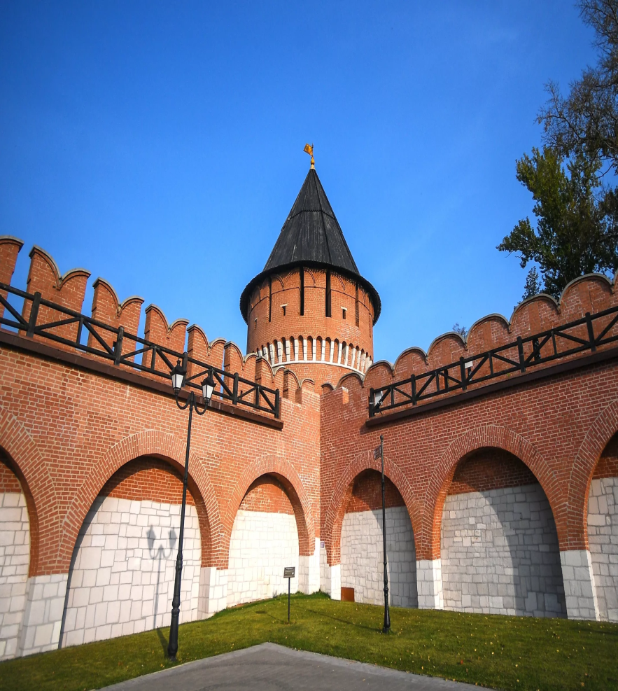
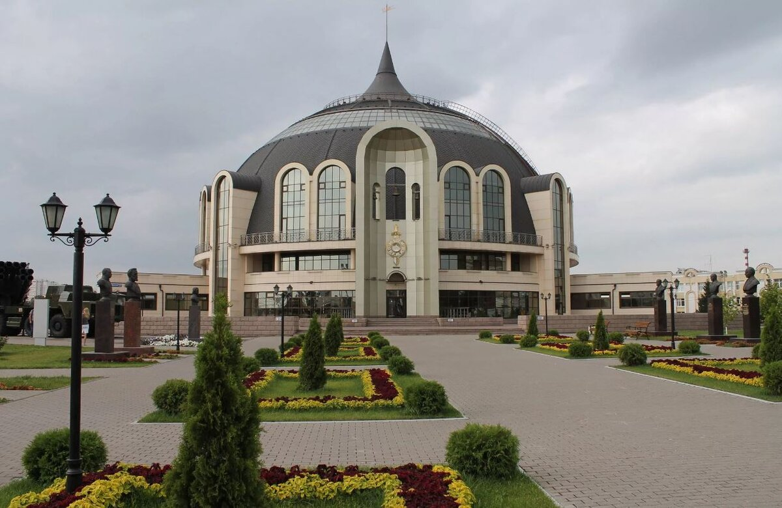
Туристические достопримечательности
Тульский кремль
Тульский государственный музей оружия

Slide 9
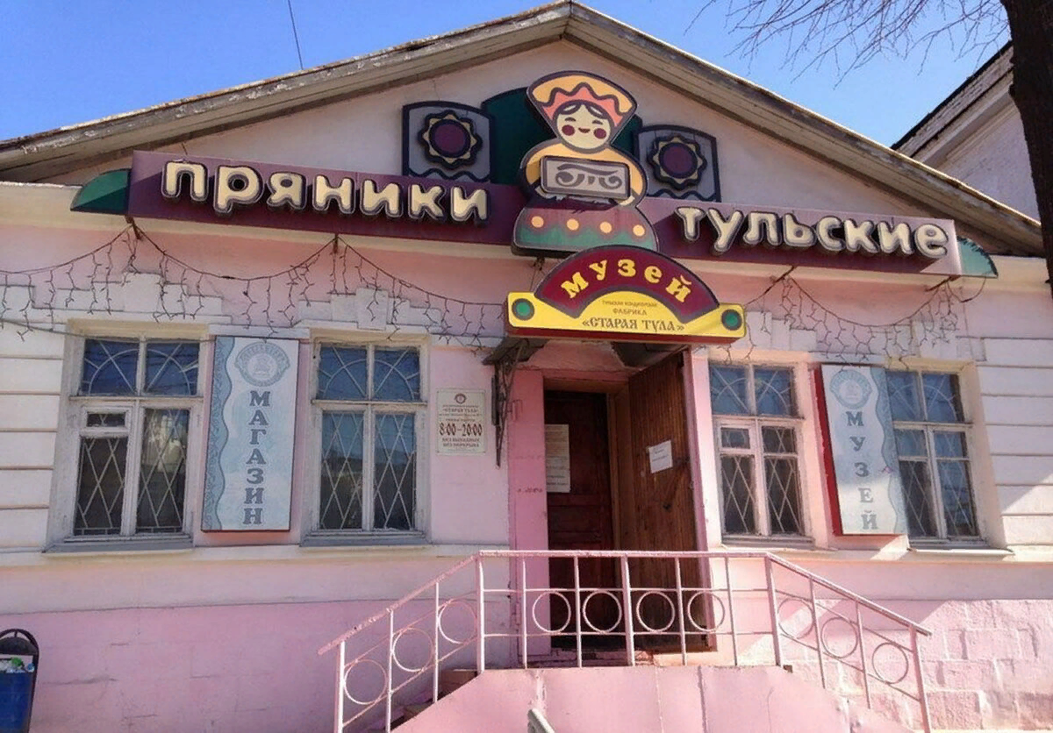
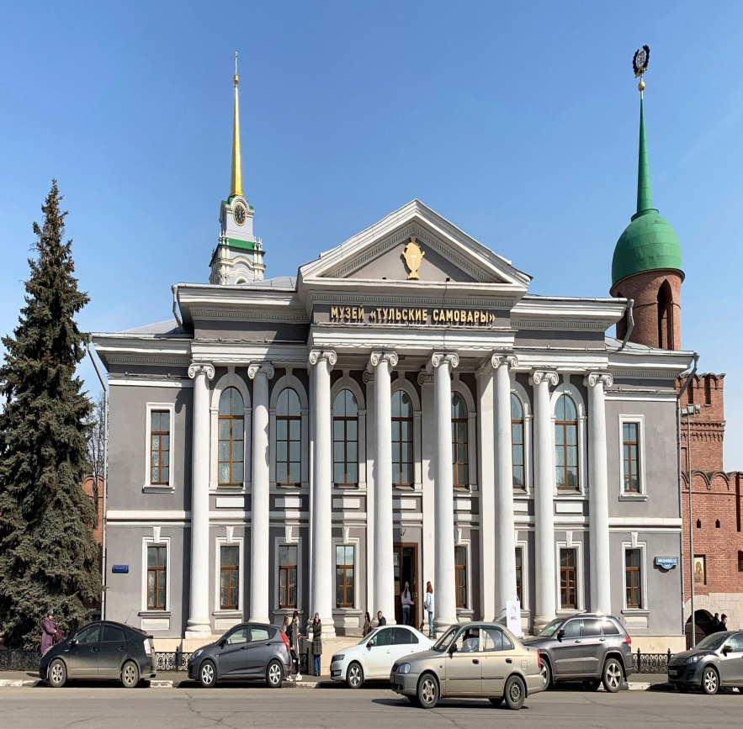
Музей «Тульские самовары»
Музей «Тульский пряник»

Slide 10
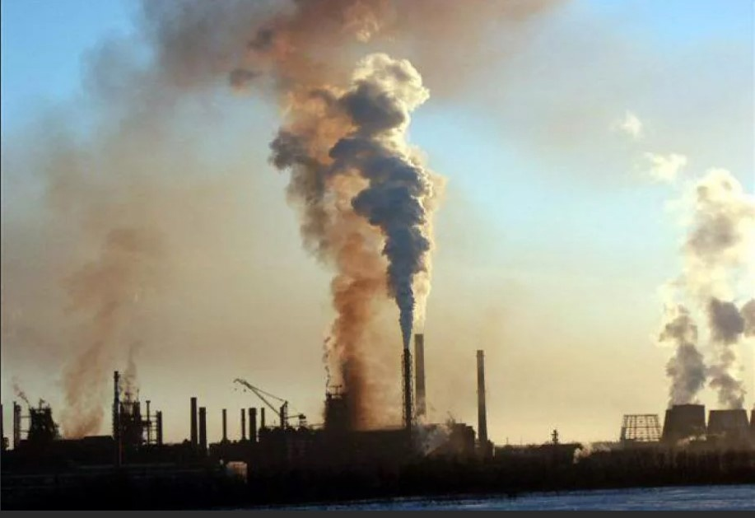
Региональные проблемы
Вода:
сброс сточных вод промышленного и хозяйственно-бытового свойства;
нарушенное санитарное состояние прибрежных зон и водоохранных территорий в речных руслах благодаря несанкционированному складированию ТБО и промышленных отходов;
смыв нечистот с приусадебных участков и территорий сельскохозяйственного назначения;
загрязнение отходами автостоянок и нефтебаз, которые расположены в водоохранных зонах.
Экологические проблемы Тулы в том, что исторически в нем расположено более 200 предприятий. Основная проблема которых, что в них устарело не только технологическое, но и оборудование по очистке отработанных газов и стоков и переработке отходов. Все они поступают в воздух, реки и землю города.

Slide 11

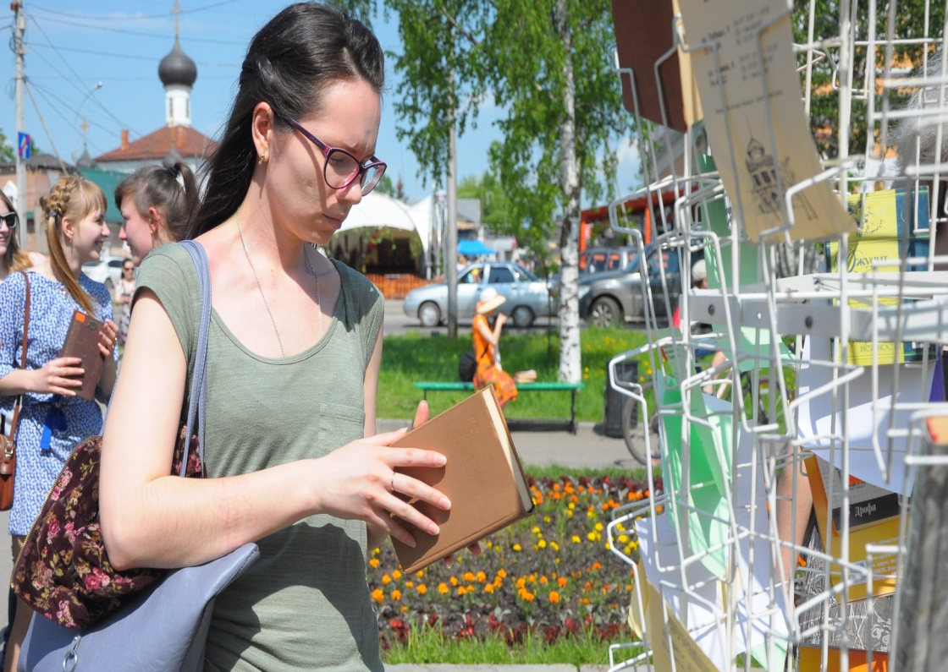
19 полигонов области переполнены, потому ежегодно увеличивается количество несанкционированных свалок. Современных технологий по переработке мусора в области нет.
Больше чем девяносто процентов вредных веществ в воздухе — результат выбросов предприятиями чёрной металлургии. Наибольшее количество приходится на вещества газообразного и жидкого типа, представленные оксидом углерода, диоксидом серы и оксидом азота.
В Тульском регионе работает ряд экологических организаций, самой крупной из которых является тульское отделение Межрегиональной экологической общественной организации «ЭКА».
Другой вариант избавиться от ненужных вещей и приобрести новые – принять участие в одном из многочисленных фримаркетов, которые организуются в регионе. Для обмена информацией активисты создали

